Slide 1
研究生政治理论课
科学-人文素质教育课
文理通识课
《自然辩证法概论》
主讲：曹望华

Slide 2
第三讲 马克思主义科学技术观（第二章）
马克思主义科学技术观是基于马克思、恩格斯的科学技术思想，对科学技术及其发展规律的概括和总结，是马克思主义关于科学技术的本体论和认识论。

Slide 3
什么是科学：
古代西方，科学一词来源于古拉丁语Scientia，它的最初的含义是“知识”和“学问”。
中国古代的《礼记‧大学》有“格物致知”的说法，意为穷究事物的原理而获得知识。清代末年，人们就把声、光、电、化等自然科学称为“格致学”。

Slide 4
1986年，科学哲学家查尔斯沃思：“什么是科学？如果没有人问我，我知道；但当我要向发问者解释时，我就不知道了。”
英国科学家贝尔纳指出：“科学在全部人类历史中确已如此地改变了它的性质，以致无法下一个适合的定义”、“科学不是个能用定义一劳永逸地固定下来的单一体。

Slide 5
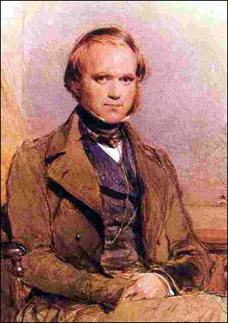
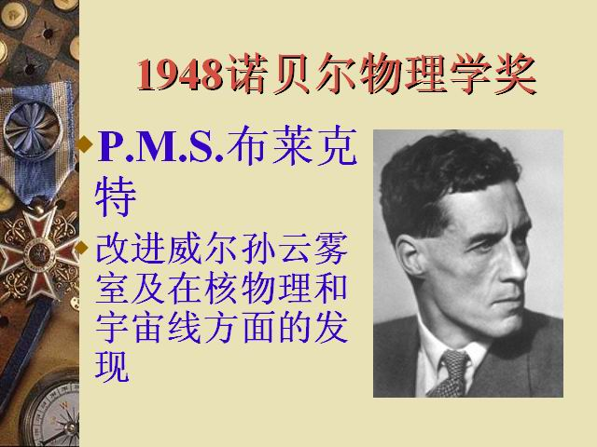
什么是科学？
达尔文：科学就是整理事实，以便从中得出普遍的结论。
伏尔科夫：科学本身不是知识，而是产生知识的社会活动，是一种社会生产
布莱克特：所谓科学，就是国家出钱来满足科学家的好奇心

Slide 6
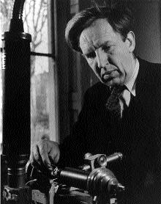
J•贝尔纳虽然没有对科学给出严格的定义，但还是从多方面作出了自己的概述：
“科学可作为（1）一种建制；（2）一种方法；（3）一种积累的知识传统；（4）一种维持或发展生产的主要因素；以及（5）构成我们的诸信仰和对宇宙和人类的诸态度的最强大势力之一。”

Slide 7
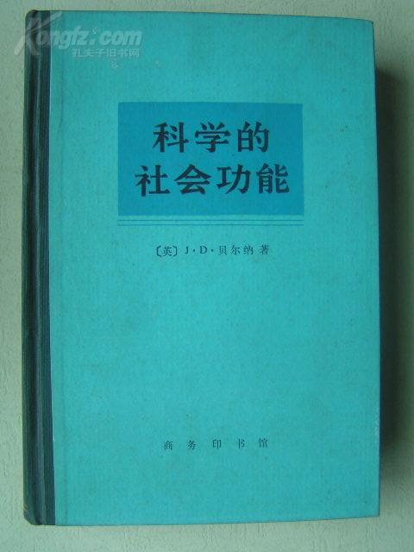
可见，他把科学看作是：组织人们去完成一定社会任务的体制；发现自然界和社会的新规律的方法；积累起来的知识体系和传统；发展生产的主要因素；新思想、新世界观的来源。

Slide 8
范岱年在《科学究竟是什么？》中介绍西方哲学家、社会学家是如何看待科学，对科学作出了概述：一般认为，
科学是反映客观世界（自然界、社会和思维）的本质联系及其运动规律的知识体系，它具有客观性，真理性和系统性。
科学是科学方法，是实证的方法，要用实验观察来证实；是理性的方法，要用归纳逻辑、演绎逻辑来推理的。
科学又是一种社会建制，是组织科学活动的社会建制，像科学院、研究所、大学、学会等。在这套社会建制里面有一些共同遵守的规范。

Slide 9
概念的三个内涵：
1、科学是关于自然、社会和思维的知识体系（《辞海》，上海辞书出版社，1980年版，第1746页）
科学是以范畴、定理形式反映现实世界各种现象的本质和运动规律的知识体系。
（《中国大百科全书》哲学卷，1987年出版，第404页）

Slide 10
2、 科学不只是知识体系，还是产生知识体系的认识活动。科学是一个不断发现未知事实和规律，并使知识体系演化的过程。在这个过程中，科学思想、方法、态度、实践是密切结合的。
3、 科学是一种“社会建制”，即现代化的社会事业。（贝尔纳于1954年《历史上的科学》首次提出）科学的社会功能日益显著；科学成为一项国家事业。

Slide 11
科学研究的程序
选题：始于科学问题；
获取科学事实：按课题的需要收集和整理事实材料；
进行思维加工：基于已有的材料，进行科学抽象，形成科学假说；
验证：对已形成的假说进行检验；
建立理论体系：形成严密的逻辑体系

Slide 12
什么是技术：
西方：技术 一词来源于古希腊语，意为技艺、手艺、技能、本领。
● 中国古代：技术泛指“百工”，成书于战国时期的《考工记》指出，“天有时，地有气，材有美，工有巧，合此四者然后可以为良”，天、地、材为自然界和物质的特征。工有巧——工匠的技术。

Slide 13
18世纪末法国哲学家狄德罗在他主编的百科全书中把技术（Art）定义成“为完成特定目标而协调动作的方法、手段和规则相结合的体系”。
● 当代对技术本质的认识：
◆ 人类活动的行为方式，做事或制作的方法。
◆ 劳动手段的总和
◆ 对自然规律有意识的运用，是科学的物化。
人类为满足自己的物质生产、精神生产以及其他非生产活动的需要，运用自然和社会规律所创造的一切物质手段及方法的总和。（《哲学大词典》1992年版779页）

Slide 14
科学与技术的相互关系
一、科学与技术的区别
科学与技术的共同性：有关人与自然界的关系
科学与技术的区别：
1、从目的和任务看：
科学－－认识自然界，回答“是什么”，“为什么”。
技术－－利用和改造自然，回答“做什么”，“怎么做”。
2、从活动过程看：
科学－－从实践到认识，物质－精神。特点：探索性和不确定性强。
技术－－从认识到实践，精神－物质。特点：计划性强。

Slide 15
3、形态：
科学－－一元性的东西，即排他性。
技术－－多元性，把某一种科学认识转化为多种工艺方法，从相同原理去作出多种类型的设计方案。
4、评价标准：
科学－－是非，讲真理性标准。
技术－－合理性，讲效用性标准。
5、与社会的相关程度：
科学较远离现实经济法律、政策资源。
技术则注重可靠性、安全性、宜人性及经济、法律、伦理、资源、环境等因素。

Slide 16
科学与技术的联系
1、技术的发展为科学研究提出课题并提供了必要的物质手段。
恩格斯在论及近代工业技术与科学发展的关系时就指出：“从十字军东征以来，工业有了巨大的发展，并产生了许多力学上的（纺织、钟表制造、磨坊），化学上的（染色、冶金、酿酒）以及物理学上的（眼镜）新事实，这些不但提供了大量可供观察的材料，而且使新的工具成为可能，可以说，真正有系统的实验科学才第一次成为可能。”

Slide 17
2、科学研究和科学成果可以指导技术发展，科学可以成为技术的先导并转化为技术。
例如：
19世纪电磁理论－－ 第二次技术革命；
光受激辐射理论，微波波谱学－－激光技术；
原子物理学－－ 核工业技术
分子生物学 －－ 基因工程技术
计算机科学 －－ 计算机技术

Slide 18
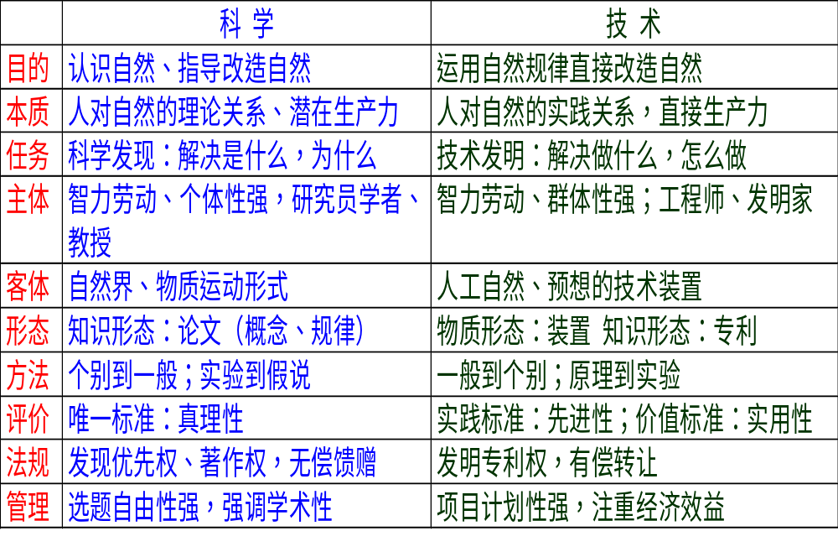
科学与技术的比较

Slide 19
第一节 马克思、恩格斯的科学技术思想
一、马克思、恩格斯科学技术思想的历史形成
（一）马克思、恩格斯科学技术思想形成的社会条件
马克思、恩格斯科学技术思想是在西欧各国普遍确立资本主义制度的社会条件下形成的。18世纪下半叶到19世纪中叶，资本主义从自由竞争过渡到垄断阶段，资本主义生产方式第一次使自然科学为直接的生产过程服务，科学获得的使命是，成为生产财富的手段，而社会对技术的需要更加把科学推向前进。

Slide 20
（二）马克思、恩格斯科学技术思想形成的思想理论背景
首先，它是在批判继承德国古典哲学的唯物主义和辩证法基础上发展起来的。
其次，技术史、工艺史和自然科学史的相关研究成果也是马克思、恩格斯科学技术思想产生的重要理论背景。

Slide 21
（三）马克思、恩格斯科学技术思想形成的科学技术基础
18、19世纪，天文学、地学、物理学、化学、解剖学、生物学等都有了长足的发展，特别是能量守恒和转化定律，细胞学说和生物进化论三大发现，使自然科学的发展进入了一个新时期，两次科技革命使人类进入了工业文明时代，马克思、恩格斯在总结和概括19世纪科学技术成果的基础上，形成了以辩证唯物主义为理论基础的科学技术思想。
（四）马克思、恩格斯科学技术思想形成的哲学基础
它随着辩证唯物主义和历史唯物主义的创立而逐步发展和完善的。

Slide 22
二、马克思、恩格斯科学技术思想的基本内容
（一）对科学技术的理解
科学是建立在实践基础之上，科学是人们批判宗教和唯心主义的精神武器，科学是人类通过实践对自然的认识与解释，是人类对客观世界规律的理论概括，是社会发展的一般精神产品。
技术在本质上体现了人对自然的实践关系，“工艺学揭示出人对自然的能动关系，人的生活的直接生产过程，从而人的社会生活关系和由此产生的精神观念的直接生产过程。”

Slide 23
（二）科学的分类与统一
恩格斯将自然科学的研究对象规定为运动着的物体，并将科学分为数学、天文学、物理学、化学、生物学等。
“一门科学”的提法
（三）科学技术与哲学的关系
恩格斯强调科学技术对哲学的推动作用 ，科学的发展也受到哲学的制约和影响。

Slide 24
（四）科学技术是生产力
马克思提出了科学是生产力的思想。“资本是以生产力的一定的现有的历史发展为前提的，——在这些生产力中也包括科学，”
社会生产力不仅以物质形态存在，而且以知识形态存在，自然科学就是以知识形态为特征的一般社会生产力。

Slide 25
（五）科学技术的生产动因
马克思认为自然科学本身的发展，“仍然是在资本主义生产的基础上进行的，这种资本主义生产第一次在相当大的程度上为自然科学创造了进行研究、观察、实验的物质手段。”
恩格斯认为近代以来科学“以神奇般的速度发展起来，那末，我们要再次把这个奇迹归功于生产。”而“社会一旦有技术上的需要，则这种需要就会比十所大学更能把科学推向前进。”
.

Slide 26
（六）科学技术的社会功能
科学是一种在历史上起推动作用的、革命的力量。
科学革命的出现，打破了宗教神学关于自然的观点，自然科学从神学中解放出来，从此快速前进。
科学与技术的结合推动了产业革命，产业革命促使市民社会在经济结构和社会生产关系上发生了全面变革。

Slide 27
（七）科学技术与社会制度
马克思、恩格斯首先揭示了新兴资产阶级与自然科学的关系。 “只有资本主义生产才第一次把物质生产过程变成科学在生产中的应用，——变成运用于实践的科学；
其次，马克思、恩格斯揭示了资本主义制度下劳动者与科学技术的关系。 “科学根本不费资本家‘分文’，但这丝毫不妨碍他们去利用科学。资本象吞并他人的劳动一样，吞并‘他人的’科学。”；
再次，预见了只有在劳动共和国，科学才能起它真正的作用。

Slide 28
（八）技术异化
在马克思的技术思想中，并没有直接论及技术异化问题，有关技术异化的思想多是潜在地包含于其劳动异化理论之中。
1、劳动异化
2、资本主义制度是技术异化的根源
3、技术异化的影响

Slide 29
第二节 科学技术的本质与结构
一、科学技术的本质特征
（一）科学的本质特征
1. 马克思、恩格斯关于科学本质特征的分析
科学在本质上体现了“人对自然界的理论关系”，是一般生产力。

Slide 30
第一，马克思提出科学“是真正实证的科学”，是“真正的知识”，“科学就在于用理性方法去整理感性材料。归纳、分析、比较、观察和实验是理性方法的主要条件。”
第二，感性是一切科学的基础：“科学只有从感性意识和感性需要这两种形式的感性出发，因而，只有从自然界出发，才是现实的科学。”
第三，科学是“一种在历史上起推动作用的、革命的力量。”科学是属于精神生产领域的活动，是一般生产力。
第四，科学是一种特殊的社会意识形式。科学是对客观世界的反映，但它和资本结合起来，就成为资本家统治的工具而“迫使反叛的工人就范”。

Slide 31
2．国外对科学本质特征的研究
西方马克思主义者认为科学技术成为意识形态，成为统治社会的决定力量。
西方科学哲学对“科学是什么”的思考经过了从实证主义到逻辑实证主义再到证伪主义、精致证伪主义、历史主义、无政府主义等演变历程。

Slide 32
3．科学的本质属性
科学（主要指狭义科学）是在人类探索自然实践活动基础上的理论化、系统化的知识体系，科学知识是人在与自然接触的过程中获得的对自然的认识；
科学是产生知识体系的认识活动，科学的任务就是发现事实，揭示客观事物的规律性；
科学是一种社会建制，即一项成为现代社会组成部分的社会化事业；
科学是一种文化现象，是人类文化中最基本的组成部分。

Slide 33
特 征
科学在本质上体现了人对自然的理论和实践关系，具有客观性和实证性、探索性和创造性、通用性和共享性，现代科学通过技术体现等特征。科学是一般生产力，必须和直接的生产过程相结合才能转化为现实的生产力。

Slide 34
▲客观性和实证性
自然科学必须有实证材料和数据，必须反映客观真理，经过实践检验。
▲ 理 性
从感性表象经过理性概括表现为理性形式的（概念、判断的）经验知识。
▲探索性和创造性
提出新问题；揭示新属性；提出新观点；得出新结论；创造新的物质成果。

Slide 35
▲ 通用性和共享性
自然科学不同于社会意识形态，科学无国界（李森科事件）。
▲ 一般生产力和直接生产力
科学未与物质生产结合之前，是以知识形态存在的一般生产力；一旦用于生产，便物化为直接生产力。

Slide 36
（二）技术的本质特征
1. 马克思、恩格斯关于技术本质特征的分析
马克思、恩格斯认为技术在本质上体现了“人对自然的实践关系” ，技术是人的本质力量的对象化：
第一，劳动资料延长了人的“自然的肢体”。
第二，工艺学在本质上“揭示出人对自然的能动关系。”
第三，技术的发展引起生产关系的变革。

Slide 37
2．国外学者对技术本质特征的研究
欧美技术哲学存在工程学的和人文主义的两种技术研究路向；
日本的技术论在技术的本质问题上形成了“方法技能说”、“劳动手段说”、“知识应用说”等观点。
这些观点各有特色，但大都表现出对技术理解的单一性。

Slide 38
3．技术的本质属性
技术是人类为满足自身的需要，在实践活动中根据实践经验或科学原理所创造发明的各种手段和方式方法的总和。
主要体现在两个方面：一是技术活动，狭义的技术是指人类在利用自然、改造自然的劳动过程中所掌握的方法和手段；广义的技术是指人类改造自然、改造社会和改造人类自身的方法和手段。
二是技术成果，包括技术理论、技能技巧、技术工艺与技术产品（物质设备）。

Slide 39
特征：
技术在本质上体现了人对自然的实践关系，是人的本质力量的展现，属于直接生产力，是自然性和社会性、物质性和精神性、中立性与价值性、主体性和客体性、跃迁性和累积性的统一。

Slide 40
技术的特征
1、自然性与社会性
2、主体性与客体性
主体要素：知识、经验、技能
客体要素：工具、机器、设备
3、物质性与精神性
4、跃迁性与累积性
5、中立性与价值型

Slide 41
二、科学技术的体系结构
（一）马克思、恩格斯关于科学技术体系结构的分析
1. 自然科学分类及其原则
恩格斯从运动形式入手，分析了基础的自然科学，即力学、物理学（热学、电学和光学）、化学和生物学，研究了它们之间的相互联系与相互转化，并提出了科学分类的客观性原则和发展性原则。

Slide 42
2．自然科学与人文科学的关系
马克思提出了“自然科学往后也将包括关于人的科学，正像关于人的科学包括自然科学一样：这将是一门科学”的命题。自然和社会具有共同的基础即人的感性实践。同时，作为社会生产力现实因素的科学，既包括自然科学，又包括其他的科学。
3．科学知识的类型
马克思把科学分为“作为社会发展的一般精神成果”的科学、“应用于生产的科学”（工艺学）和 “被资本用作致富手段”的科学。

Slide 43
（二）国外学者关于科学技术体系结构的研究
亚里士多德、培根、圣西门、芒福德、埃吕尔、罗波尔、星野芳郎等人都对科学技术的体系结构进行了研究。

Slide 44

数学
亚里士多德的分类
理论知识
物理学
形而上学
哲学知识
政治学
实践知识
经济学
伦理学
诗歌
创制知识
艺术
讲演术

Slide 45
F·培根的分类
  科学发展是人类理性能力的表现，因而科学分类应从人类理性出发。
  人的理性能力的分类：
    记忆能力、想象能力、判断能力
  科学的分类：
    历史学：记忆的科学
    诗歌：想象力的科学
    哲学：理性判断的科学

Slide 46
孔德的分类
  按照各类现象生产的历史和特殊性程度的不同进行分类。
    天文学
    物理学
    化学
    生物学
    社会学

Slide 47
（三）现代科学的体系结构
1. 现代科学的体系结构由学科结构和知识结构组成
学科结构由基础科学、技术科学、工程科学构成。
知识结构由科学事实、科学概念、科学定律、科学假说、科学理论构成。

Slide 48
现代科学技术的体系结构
基
础
科
学
技术科学
工程科学
自然科学
数学科学
社会科学

Slide 49
基础科学，是研究自然界物质运动规律的科学。一般包括数、力、物、化、天、地、生等七大学科。
它的任务是认识探索自然界未被认识的现象和未被认识的规律，揭示各个层次的物质结构和特点。
如，20世纪30年代，当时物理学一个重要的研究课题就是中子和铀核的相互作用，但结果却意外地发现了铀核裂变的反应。正是这一反应导致了原子能技术科学与核电工程科学的诞生。

Slide 50
技术科学，是关于技术的基本理论的科学。它利用基础科学的成果，研究各个专业技术的基本原理和理论，为人类控制、改造自然提供理论武器。是介于基础科学和应用科学的中间环节。它既是基础科学的特殊应用，又对应用科学具有普遍的指导作用。
按运动形式的不同，技术科学划分为电子技术、原子技术、热工学、电工学、冶金学、工程力学等；按综合应用，可划分材料、能源、信息、空间技术、系统工程等。

Slide 51
应用科学，是改造自然界的直接实践的科学。其综合运用技术科学的理论成果，创造性地解决具体工程、生产中的技术问题，创造新技术、新工艺和新生产模型的科学，如农业工程学、水工程学、生物医药工程学等。
应用科学直接作用于生产，针对性强，讲究经济效益，所包括的学科门类最多，社会对其放的人力、物力、财力也最多。反映了人类从理性认识到实践的飞跃，表明利用的和改造的能动作用。

Slide 52
一般说来，基础科学、技术科学和应用科学在科学的宏观结构中，需要保持一定的协调关系，然而由于经济、社会的发展不平衡，往往表现为比例失调的现象。这就要求人们自觉地、有计划按比例地加以调节，使三者的协调关系得以恢复和发展。

Slide 53
技术体系分类
力学——机械技术
物理学——物理技术
化学——化工技术
生物学——生物技术
①基本技术分类
（以自然界的基本运动形式分类为指导）

Slide 54
采集（技术）
原料生产（技术）
机械生产（技术）
建设（技术）
运输（技术）
信息处理（技术）
能源生产（技术）
农业生产（技术）
②劳动过程中的技术分类
（星野芳郎以8类基本劳动过程为基础）

Slide 55
③产业技术分类
栽培技术——农业、林业
捕捞技术——渔业
饲养技术——畜牧、水产业
采掘技术——石油、煤炭矿业
材料技术——金属、石油化工业
第一产业
制造技术→机械技术→全部制造业
传输技术→交通技术→汽车、船舶、飞机
能源技术→动力技术→发电、煤气
建设技术→建筑技术→土木建筑业
第二产业

Slide 56
通讯技术——电信、电话、广播
系统技术——情报机器业
控制技术——计测控制
信息技术→
医疗技术——医疗器械、用品
体育技术——体育器械、用品
第三产业
保健技术→
管理技术→ 管理技术——决策、咨询

Slide 57
现代科学技术体系特点
  现代科学技术正走向整体化、社会化、数学化和科技一体化。
  当代科学处于综合时代，边缘学科、交叉学科、横断学科层出不穷。
    Plank的一句名言：“科学是内在的整体，它被分解为单独的整体，不是取决于事物的本身，而是取决于人类认识能力的局限性。实际存在着从物理到化学，通过生物学和人类学到社会学的连续的链条，这是任何一处都不能打断的链条。”

Slide 58
日本单纯投入科技创新，虽然取得了成功，但由于基础研究的功力不够，它取得成功的知识源头往往来自于美国、欧洲。
因此，日本力图以科技创新为国策，力图告别“模仿与改良时代”，力争由一个科技追赶型国家转变为科技领先的国家。

Slide 59
2. 现代技术的体系结构由门类结构和形态结构组成
门类结构由实验技术、基本技术和产业技术构成。
形态结构由经验形态的技术、实体形态的技术和知识形态的技术构成。

Slide 60
第三节 科学技术的发展模式及动力
一、科学的发展模式及动力
（一）马克思、恩格斯关于科学发展模式及动力的分析
1. 科学发展呈现从分化到综合的整体化趋势
2．科学的发展是渐进性和飞跃性的统一
3．科学发展是内外动力共同作用的结果

Slide 61
纵向（时间）:表现为渐进（科学进化）和飞跃（科学革命）两种形式
横向（空间）:表现为综合（往往有新的飞跃）和分化（往往是稳步进化）两种形式

Slide 62
科学发展的渐进形式就是科学进化的形式，指在原有科学规范、框架内科学理论的推广，局部新规律的发现，原有理论的局部修正和深化等。
科学发展的飞跃形式就是科学革命形式，主要指科学基础规律的新发现，科学新的大综合，原有理论框架的突破和新理论体系的建立等。

Slide 63
动力：
认识与实践、理论与实践的矛盾（最基本的矛盾）
理论内部的矛盾;
不同理论（学派）之间的矛盾;
学科发展不平衡的矛盾;

Slide 64
（二）国外关于科学发展模式及动力的研究
1. 欧美科学哲学关于科学发展模式及动力的研究
逻辑实证主义按照证实原则建立了科学发展的线性积累模式，认为知识的增长是不断归纳的结果,科学的发展就是通过归纳获得的科学知识的不断增加。
以波普尔为代表的证伪主义者认为，科学的发展就是否定旧的,创造新的。
历史主义者库恩提出了一个具有综合性质的科学发展模式，认为科学发展是以“范式”转换为枢纽、知识积累与创新相互更迭、具有动态结构的历史过程。
拉卡托斯的“科学研究纲领”科学发展模式包括硬核、保护带两个部分和正、反启发法两条规则。
劳丹的新历史主义

Slide 65
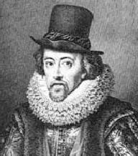
（1）科学理论的累积式发展模式
因经验积累而进步的发展模式
思想萌芽：弗兰西斯·培根
科学家的研究活动——蜜蜂采蜜，即从自然界采取原料，然后把它变成新产品。

Slide 66
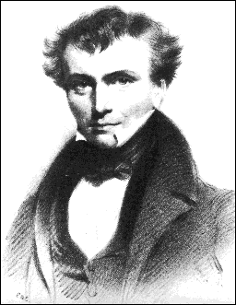
最早代表：19世纪的科学哲学家惠威尔（William Whewell, 1794-1866）
通过对科学史的研究发现，科学是在从事实出发，用概念去综合事实，使事实上升为定律；
再通过综合上升为理论这个历史过程中进步的。

Slide 67
科学的进化发展——支流汇合成江河，强调科学通过把过去的成果逐渐合并到现在的理论中而不断进化。
比如，牛顿的万有引力定律相对于伽利略定律、开普勒定律的研究体现为一种进步，是因为在牛顿理论中包含了伽利略的自由落体定律、开普勒的行星运动定律等。
旧理论不论多么荒谬总会对科学的进步产生影响，如燃素说虽被氧化说所取代，但它把燃烧、酸化和呼吸归为一类来进行研究的见解却在化学史上起了积极作用。

Slide 68
20世纪初期逻辑实证主义者的科学理论发展观：
先后产生的两个理论T和T’之间的关系，逻辑地看，可以有T’与T等价和T’优于T两种，但历史地看，从T到T’便是知识的增长。
科学发展犹如堆积木，后人的科学发现完全基于前人成果，是能通过实证确证的知识。
科学进步或知识的增长，在于通过归纳逻辑得到高概率经验证实的命题和理论的积累。

Slide 69
基本观点：
科学发展是一个渐进积累的直线发展过程，其中没有渐进的中断，没有革命；
观察事实越多，越深入，通过归纳逻辑得出的科学定律或理论被经验证据所证实的频率越高，它就越普遍，解释力和预见力就越强，其中包含的非科学的错误成分也就越少。

Slide 70
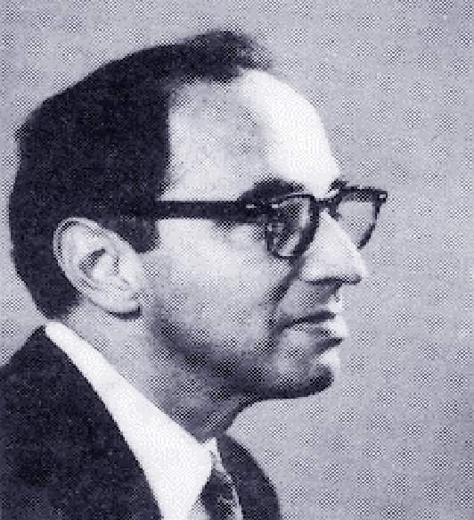
库恩的评价：
按照这种观点，“科学的发展成了一点一滴的进步，各种货色一件一件地或者一批一批地添加到那个不断加大的科学技术知识的货堆上”。

Slide 71
逻辑实证主义按归纳主义观点说明科学知识增长，勾画了一幅积累式的科学发展途径，从一个侧面反映了科学不断进步的总趋势。
但它的根本缺陷是忽视了科学中的革命，因而不能解释那些在逻辑上与传统的科学理论不同的原创性的、革命性的新理论的产生过程。

Slide 72
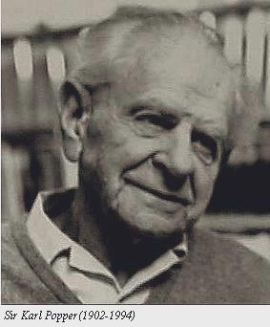
（2）科学理论的否证式发展模式
波普尔：科学理论不能通过归纳得到证实，但却能被证伪。
科学理论的发展并不是一个不断积累的过程，而是科学理论不断被经验反驳和证伪的反复过程。
猜想和反驳是科学发展过程中最基本的环节。
科学理论的发展过程就是大胆地提出假说，通过证伪然后再推翻理论的过程，科学知识的增长或科学理论的发展是通过不间断的革命实现的。

Slide 73
证伪主义: 波普尔的科学发展的模式
P1→TT→EE→P2。
科学从问题(P1)开始，经过试探性理论(TT)，又经过批判性检验、排除错误(EE)，进而提出新的问题(P2)。这四个环节循环往复，推动科学不断前进。

Slide 74
波普否证式发展模式的合理之处
（1）科学问题是科学理论演变的动力。问题是认识的起点，也是认识的终点，由此推动着科学理论的演变或进步。
（2）科学理论本质上是一种猜想。为了解决问题，科学家通常会提出若干个尝试性的理论猜测，以便从中比较、选择出最有解释和预言能力的科学理论。
（3）科学只有在不断的证伪和批判中才能前进。我们无法用经验和逻辑挑选出正确的理论，但我们能够用经验和逻辑挑选出错误的理论，科学理论的演变或进步的实质在于通过对理论的证伪把其中的错误和迷惘排除出去。
（4）科学理论的演变或进步表现为一个理论对另一个理论的替代，它不是积累式的，倒像是跳跃式的、不断革命的过程。

Slide 75
局 限
否认科学知识的继承和积累，否认科学发展包含着量变渐进的过程；
在证实和证伪的关系上，过分强调两者在逻辑上的不对称性；
否认了观察和实验是产生科学理论的基础；
过于强调猜想、灵感、想象在科学假说中的作用，忽视了逻辑思维的作用；
片面否定了归纳法的作用

Slide 76
（3）科学理论发展的社会历史观
范式嬗替的科学革命模式
库恩范式理论：
范式：一般指科学家集团的共同信念、共同传统、共同理论框架以及理论模式、基本方法等。

Slide 77
库恩在《科学革命的结构》（1962年）中提出的科学理论发展的模式：
前科学（无统一的范式）→常规科学（形成范式）→反常→危机→科学革命（范式转移）→新常规科学…

Slide 78
范式的形成，标志着从原始科学到成熟科学的重要转折。
随着常规科学的发展，各类现有范式不能解释的“反常”现象不断出现，进而导致一系列重大的科学发现，要求对现有的范式进行调整和变革，直到发生新范式取代原有范式的重大变革。
如氧的发现、X射线的发现、天王星的发现等都属于这些“反常”的科学发现。
这种基于范式转换的科学理论演变模式，将科学理论的演变描述为革命性的转化和渐进性的积累相统一的过程。

Slide 79
科学理论发展的社会历史观合理之处
克服了累积式发展模式和否证式模式的片面性，提出了常规科学和科学革命的相互交替、新旧范式不断更替的模式；
科学是不断追求新知识、放弃旧理论，接受新范式、新理论的创造性活动；
科学的发展受到内外因素的相互制约

Slide 80
局 限
只承认知识的相对性，否认科学的客观真理性；
片面夸大非理性因素（如直觉、灵感）的作用；
只承认自己的发展模式，否定了科学发展形式的多样性

Slide 81
（4）拉卡托斯科学研究纲领模式
主要观点：任何时代的科学理论体系实质上都是一套科学研究纲领，它是一个有组织的、具有严格的内在结构的科学理论系列，又相互联系的“硬核”、“保护带”和“启示法”所组成。
缺陷：要不惜一切代价保护硬核，反映了认识上的局限性；贬低实践在科学发展中的作用

Slide 82
2．日本科学论关于科学发展模式及动力的研究
武谷三男结合物理学史和自然辩证法的研究实际，提出科学发展“三阶段”理论，认为科学发展表现为现象论阶段、实体论阶段和本质论阶段三个阶段，它试图把科学发展的过程与科学认识的活动统一起来，体现和丰富了马克思主义认识论，是日本早期自然辩证法研究最重要的理论成果之一。

Slide 83
（三）科学的发展模式及动力
在纵向上，科学发展表现为渐进与飞跃的统一。
在总体趋势上，科学发展表现为继承与创新的统一。
在横向上，科学发展表现为分化与综合的统一。

Slide 84
二、技术的发展模式及动力
（一）马克思、恩格斯关于技术发展模式及动力的分析
1. 社会需要是技术发展的重要推动力
2．技术体系内部发展的不平衡
3．科学对技术的先导作用

Slide 85
（二）国外关于技术发展模式及动力的研究
1．技术自主论
认为技术是独立的、自我决定、自我创生、自我推进、自在的或自我扩展力量，埃吕尔和温纳被公认为技术自主论的主要代表。
2．社会建构论
认为在技术的发展过程中，社会因素起到了决定性作用，如比克、平齐等人。
技术自主论和社会建构论都看到了技术发展的某一方面的动力，忽视或低估了其他方面动力的作用，存在片面性。

Slide 86
（三）技术的发展模式及动力
1．社会需求与技术发展水平之间的矛盾是技术发展的基本动力
2．技术目的和技术手段之间的矛盾是技术发展的直接动力
3．科学进步是技术发展的重要推动力

Slide 87
思考题
1．如何理解18、19世纪科学技术发展与马克思、恩格斯科学技术思想产生的关系？
2．怎样认识马克思、恩格斯的科学技术思想在马克思主义理论体系中的重要地位？
3．试比较马克思、恩格斯与国外学者关于技术本质的分析。
4．如何理解科学技术一体化的特征？
5．为什么说科学发展表现为继承与创新的统一？
6．怎样认识技术发展的动力？

Slide 88
The End
谢谢！

